Slide 1



TRÒ CHƠI GIẢI Ô CHỮ
1
2
3
4
5

Slide 2


TRÒ CHƠI GIẢI Ô CHỮ
1
X | U | Ấ | T | S | Ắ | C
T
2
T | Ự | G | I | Á | C
Ự
3
L
L | À | M | V | I | Ệ | C
4
Ậ
H | Ọ | C | T | Ậ | P
5
L | Ễ | P | H | É | P
P
Hàng ngang số 5 gồm 6 chữ cái, chỉ thái độ tôn trọng và đúng mực đối với người lớn tuổi.
Hàng ngang số 4 gồm 6 chữ cái, chỉ hoạt động chính của học sinh ở trường học.
Hàng ngang số 3 gồm 7 chữ cái, chỉ sự đồng nghĩa với làm việc.
Hàng ngang số 2 gồm 6 chữ cái, chỉ sự đối lập với ỷ lại.
Hàng ngang số 1 gồm 7 chữ cái, chỉ thành tích nổi bật của học sinh hơn mức bình thường.

Slide 3







2. Ý nghĩa của tính tự lập

Slide 4
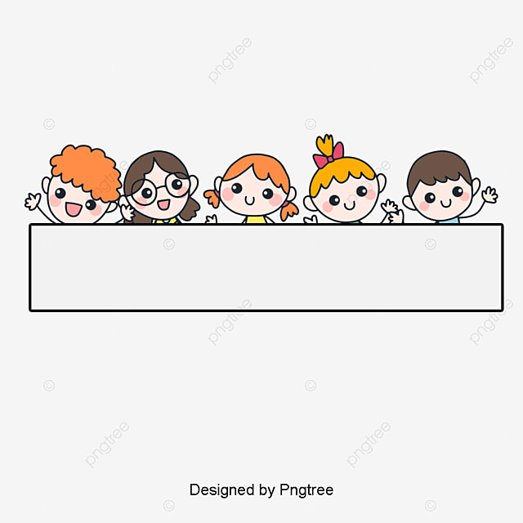
Em hãy đọc các trường hợp dưới đây và trả lời câu hỏi
Anh Nam là người dân tộc Ê-đê được bình chọn là Doanh nhân trẻ xuất sắc. Tuy gia đình khó khăn nhưng anh vẫn cố gắng học và đã thi đỗ vào trường đại học. Để có tiền đóng học phí và sinh hoạt, anh đã làm thêm nhiều việc: phát tờ rơi, gia sư, phục vụ bàn,... Ra trường, anh trở về quê hương làm thuê, tự tích luỹ tiền và bắt đầu kinh doanh cà phê. Doanh nghiệp của anh ngày càng phát triển, tạo công ăn việc làm cho nhiều người ở buôn làng.
Bố Hưng mất sớm, mẹ vất vả lao động nuôi hai anh em ăn học. Hưng luôn ý thức phải tự làm tốt các việc cá nhân của mình đồng thời giúp đỡ mẹ mọi việc trong gia đình. Khi mẹ ốm phải nằm viện, Hưng lo toan hết việc nhà, chăm sóc mẹ và em chu đáo. Năm học nào Hưng cũng đạt danh hiệu Học sinh Giỏi.

Slide 5


PHIẾU HỌC TẬP
Họ và tên: …………………………..Lớp:……………………………
a)Hưng đã thề hiện tính tự lập như thế nào?
………………………………………………………………………………………………………………………………………………………………………………………...................................................................................
b)Tính tự lập đã đem lại điều gì cho Hưng?
…………………………………………………………………………………………….........................................
C)Tính tự lập của anh Nam đã mang lại điều gì cho anh và cho xã hội?
…………………………………………………………………………………………..........................................
……………………………………………………………………………………………………………………………………………………………………………………….....................................................................................

Slide 6




NỘI DUNG HẸN HÒ:
TRÒ CHƠI: KHÁCH MỜI CỦA VTV
(KĨ THUẬT HẸN HÒ)
Chia lớp ba nhóm. Mỗi bạn có một hình đồng hồ.
Chọn người duy nhất mà mình sẽ hẹn hò vào các khung giờ 3, 6, 9, 12. Ghi tên vào khung giờ.
Khi đến khung giờ, bạn phải tìm đối tác để trao đổi vấn đề mà mình biết.
1. Nhóm 1: Ý nghĩa của tự lập đối với cá nhân?
2. Nhóm 2: Ý nghĩa của tự lập đối với gia đình?
3. Nhóm 3: Ý nghĩa của tự lập đối với xã hội?

Slide 7




Ý nghĩa tự lập
Đối với cá nhân
Đối với gia đình
Đối với xã hội
- Giải quyết công việc hiệu quả, thành công.
- Được mọi người kính trọng.
- Có thêm kinh nghiệm sống.
- Tự tin, bản lĩnh.
- Làm chủ cuộc sống.
- Cha mẹ hạnh phúc vì con cái tự lập.
- Mọi thành viên đều yên tâm khi mỗi cá nhân đều tự lo được cho bản thân.
- Góp phần phát triển xã hội văn minh, giàu đẹp.

Slide 8


*Ý nghĩa:
- Giúp chúng ta tự tin, có bản lĩnh cá nhân.
- Giúp chúng ta thành công trong cuộc sống.
- Xứng đáng được người khác kính trọng.
Tự lập có ý nghĩa như thế nào trong cuộc sống?

Slide 9
Em hãy đánh giá khả năng tự lập của bản thân? Đề xuất cách rèn luyện tính tự lập?
*Cách rèn luyện:
- Chúng ta cần chủ động làm việc.
- Tự tin và quyết tâm khi thực hiện hành động.
- Học sinh rèn luyện tính tự lập trong học tập, công việc và sinh hoạt hằng ngày.

Slide 10

III. Luyện tập

Slide 11
TRÒ CHƠI: ĐÓNG VAI
LUẬT CHƠI:
Sắm vai ở tình huống, tập làm chuyên gia để trả lời.
Nếu em là .............................
Tình huống 2:
Mặc dù nhà ngay gần trường nhưng hằng ngày bố mẹ vẫn phải đưa đón An đi học. Thấy vậy, Hải hỏi: “Sao cậu không tự đi học?”. An trả lời: “Mình là con trai duy nhất trong nhà, bố mẹ không chăm mình thì còn chăm ai. Mình mới học lớp 6, bố mẹ chăm sóc như vậy là đương nhiên”.
Tình huống 1:
Tan học sớm, Hoa rủ các bạn vào nhà mình ăn cơm trưa, về tới nhà, Hoa chợt nhớ ra là sáng mẹ về quê thăm bà ốm nên không nấu cơm sẵn như mọi ngày. Hoa và các bạn cùng vào bếp nhưng loay hoay mãi không biết nấu gì để ăn trưa vì từ trước tới giờ đều được mẹ làm giúp.

Slide 12
IV. Vận dụng

Slide 13

HOẠT ĐỘNG DỰ ÁN
Dự án 1
Xây dựng phiếu học tập thể hiện kết quả rèn luyện tính tự lập của bản thân và thực hiện kế hoạch
 | Các lĩnh vực | Những biểu hiện thiếu tự lập | Biện pháp thực hiện | Thời gian tiến hành | Dự kiến kết quả
1 | Học tập
2 | Lao động
3 | Hoạt động tập thể
4 | Sinh hoạt cá nhân

Slide 14

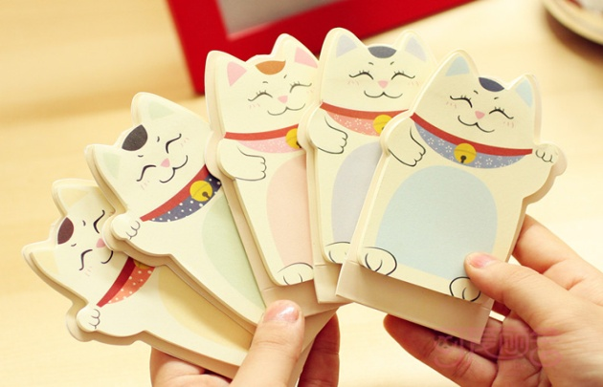
HOẠT ĐỘNG DỰ ÁN
Dự án 2
→ Ghi vào giấy note
Sắp tới kì nghỉ hè, bố mẹ dự định cho em về quê ngoại một tháng sống cùng với ông bà. Em hãy thiết kế một cuốn sổ tay để nhắc bản thân trong sinh hoạt và học tập. (Nội dung chính của sổ tay: thời gian, nội dung nhắc nhở, cách thực hiện, tự đánh giá)
→ Dán vào sổ tay
→ Chia sẻ cho cả lớp

Slide 15
Bài tập về nhà
Hoàn thiện sơ đồ nội dung chính
của bài học
2. Chọn một số câu Slogan hay và học thuộc lòng
3. Soạn bài tuần tiếp theo

Slide 16

CHÂN THÀNH CẢM ƠN THẦY CÔ VÀ CÁC EM

